Slide 1


Nanjing University of Information Science & Technology
《数据库系统》
DataBase System
主讲教师：顾韵华
电子邮箱：yhgu_nuist@163.com
办公电话：58731480

Slide 2
第2章 关系数据模型
— 关系数据库基础
  2.1 关系数据结构
  2.2 关系操作
  2.3 关系完整性

Slide 3
学习重点与难点
一、学习重点
关系模型三方面的内容
关系数据结构的形式化定义(关系模型的第一个方面)
关系的完整性(关系模型的第三个方面)
关系代数(关系操作的一种，关系模型的第二个方面)
二、学习难点
关系数据结构的形式化定义
关系的参照完整性
专门的关系代数及应用

Slide 4
关系数据库简介
E.F.Codd系统而严格地提出关系模型
  1970年提出关系数据模型
    E.F.Codd, “A Relational Model of Data for Large Shared Data Banks”, 《Communication of the ACM》,1970
  之后，提出了关系代数和关系演算的概念
  1972年提出了关系的第一、第二、第三范式
  1974年提出了关系的BC范式
关系数据库应用数学方法来处理数据库中的数据

Slide 5
关系数据库简介
80年代后，关系数据库系统成为最重要、最流行的数据库系统
典型实验系统
  System R
  University INGRES
典型商用系统
  ORACLE
  SYBASE
  INFORMIX
  DB2
  INGRES
  SQL Server

Slide 6
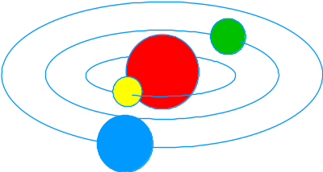
2.1 关系数据结构
2.1.1 二维表与关系数据结构
2.1.2 关系数据结构的形式化定义
2.1.3 关系的性质
2.1.4 关系模式
2.1.5 关系数据库
2.1.6 码

Slide 7
2.1.1 二维表与关系数据结构
表名
商品信息表
表头
商 品 编 号 | 商 品 类 别 | 商 品 名 称 | 单 价 | 生 产 商 | 保 质 期 | 库 存 量
10010001 | 食品 | 咖啡 | 50.00 | 宇一饮料公司 | 2009-12-31 | 100
10010002 | 食品 | 苹果汁 | 5.20 | 宇一饮料公司 | 2009-06-08 | 20
20180001 | 服装 | 休闲服 | 120.00 | 天天服饰公司 | 2000-01-01 | 5
30010001 | 文具 | 签字笔 | 3.50 | 新新文化用品制造厂 | 2000-01-01 | 100
数据
行
列

Slide 8
二维表的特点
（1）每个表具有表名。
（2）表由表头和若干行数据两部分构成。
（3）表有若干列(也称字段)，每列都有列名。
（4）同一列的值必须取自同一个域。
（5）每一行数据代表一个实体(或联系)信息。

Slide 9
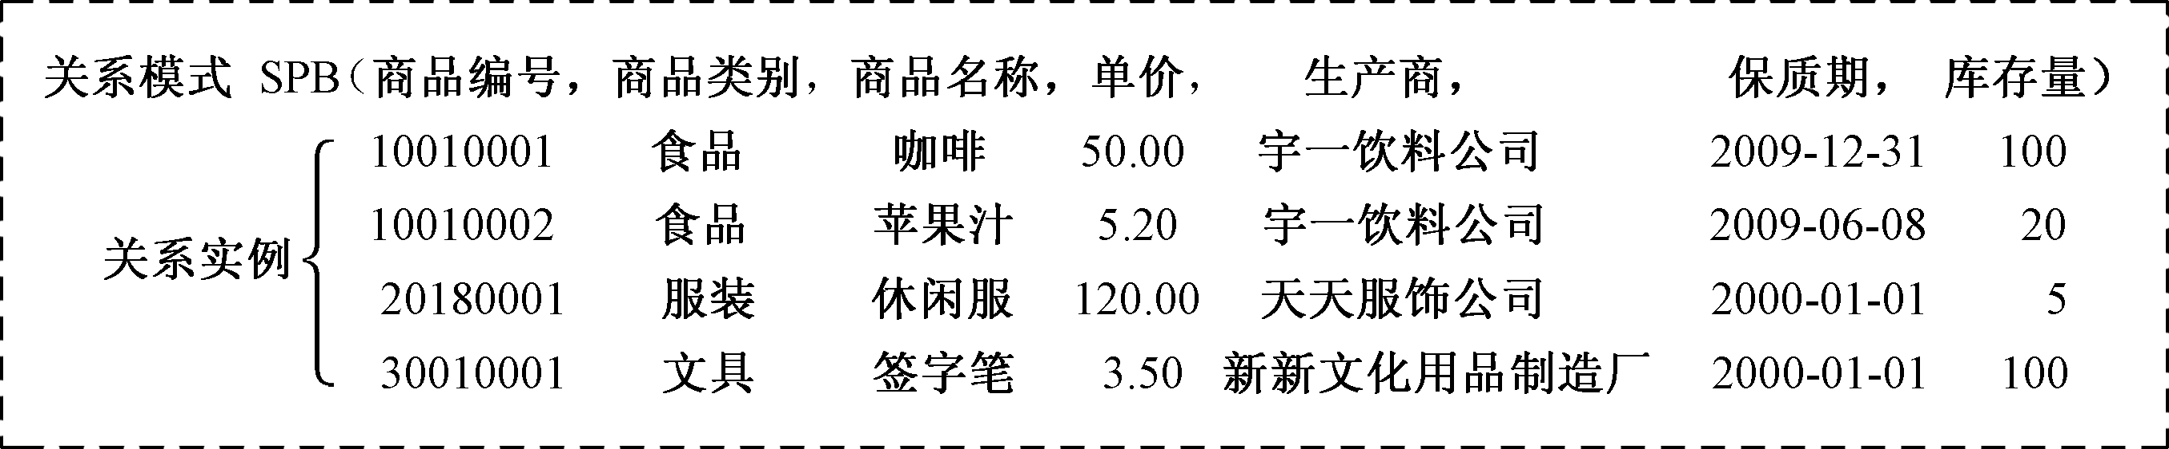
什么是关系
一个关系就是一个规范化的二维表。
“规范化”的含义是：表中每列都是原子项，即没有“表中表”。
关系组成：关系名、关系模式、关系实例
二维表的表名、 表头、 数据
例如，“商品信息表”表示成关系：

Slide 10
术语
（1）关系。一个关系（Relation）指一张二维表。
（2）元组。一个元组（Tuple）指二维表中的一行。
（3）属性。一个属性（Attribute）指二维表中的一列，表中每列均有名称，即属性名。
（4）码。码（key）也称键、关键字、关键码，指表中可唯一确定元组的属性或属性组合。
（5）域。域（Domain）指属性的取值范围。
（6）分量。分量指元组中的一个属性值。
（7）关系模式。关系模式是对关系“型”的描述，表示为：关系名(属性1，属性2，…，属性n)。

Slide 11
以二维表来理解关系数据结构
码
关系模式
域(值域)
表名(关系)
属性
商品信息表
表头
商 品 编 号 | 商 品 类 别 | 商 品 名 称 | 单 价 | 生 产 商 | 保 质 期 | 库 存 量
10010001 | 食品 | 咖啡 | 50.00 | 宇一饮料公司 | 2014-12-31 | 100
10010002 | 食品 | 苹果汁 | 5.20 | 宇一饮料公司 | 2014-06-08 | 20
20180001 | 服装 | 休闲服 | 120.00 | 天天服饰公司 | 2000-01-01 | 5
30010001 | 文具 | 签字笔 | 3.50 | 新新文化用品制造厂 | 2000-01-01 | 100
数据
行(元组)
列(分量)

Slide 12
术语对照表
关 系 术 语 | 现实世界术语
关系名 | 表名
关系模式 | 表头
关系 | 二维表
元组 | 记录(行)
属性 | 列
属性名 | 列名
属性值 | 列值

Slide 13
2.1.2 关系数据结构的形式化定义
1、域（Domain）
域是一组具有相同数据类型的值的集合。
例:
    整数
    实数
    介于某个取值范围的整数
    字符串集合
    {‘男’，‘女’}
    介于某个取值范围的日期

Slide 14
2、笛卡尔积（Cartesian Product）
  定义：给定一组域D₁，D₂，…，D_{n}，这些域中可以有相同的。
  D₁，D₂，…，D_{n}的笛卡尔积为：
  D₁×D₂×…×D_{n}＝｛（d₁，d₂，…，d_{n}）｜d_{i}∈D_{i}，i＝1，2，…，n｝
  笛卡尔积即：所有域的所有取值的组合

Slide 15
笛卡尔积示例
  例1 给出2个域：
  D₁ = {10010001，10010002，20180001，30010001}
D₂ = {食品，服装，文具}
  则D₁，D₂的笛卡尔积为：
  D₁×D₂＝
  {
  (10010001,食品),(10010001,服装),(10010001,文具),
  (10010002,食品),(10010002,服装),(10010002,文具) ,
  (20180001,食品),(20180001,服装),(20180001,文具),
  (30010001,食品),(30010001,服装),(30010001,文具)
  }

Slide 16
笛卡尔积示例
  例2 给出三个域：
  D₁=SUPERVISOR ={ 张清玫，刘逸 }
  D₂=SPECIALITY={计算机专业，信息专业}
  D₃=POSTGRADUATE={李勇，刘晨，王敏}
  则D₁，D₂，D₃的笛卡尔积为：
  D₁×D₂×D₃ ＝
  ｛
  (张清玫，计算机专业，李勇)，(张清玫，计算机专业，刘晨)，
  (张清玫，计算机专业，王敏)，(张清玫，信息专业，李勇)，
  (张清玫，信息专业，刘晨)，(张清玫，信息专业，王敏)，
  (刘逸，计算机专业，李勇)，(刘逸，计算机专业，刘晨)，
  (刘逸，计算机专业，王敏)，(刘逸，信息专业，李勇)，
  (刘逸，信息专业，刘晨)，(刘逸，信息专业，王敏)
  ｝

Slide 17
笛卡尔积的表示方法
  笛卡尔积可表示为一个二维表。表中的每行对应一个元组，表中的每列对应一个域。
  例如：
D₁ | D₂ | D₁ | D₂
10010001 | 食品 | 20180001 | 食品
10010001 | 服装 | 20180001 | 服装
10010001 | 文具 | 20180001 | 文具
10010002 | 食品 | 30010001 | 食品
10010002 | 服装 | 30010001 | 服装
10010002 | 文具 | 30010001 | 文具

Slide 18
笛卡尔积的表示方法
例：D1=学生的集合{甲,乙,丙},D2=性别的集合{男,女}
D3=班级的集合{01,02},共2×2×3=12个元组：
D1(学生) | D2(性别) | D3(班级)
甲 | 男 | 01
甲 | 男 | 02
甲 | 女 | 01
甲 | 女 | 02
乙 | 男 | 01
乙 | 男 | 02
乙 | 女 | 01
乙 | 女 | 02
丙 | 男 | 01
丙 | 男 | 02
丙 | 女 | 01
丙 | 女 | 02

Slide 19
术语：元组、分量
元组（Tuple）
  笛卡尔积中每一个元素（d₁，d₂，…，d_{n}）称为一个n元组（n-tuple）或简称元组。
  如, (10010001，食品) 、 (10010001，服装)
  注意: 笛卡尔积中元组不能重复，元组之间无序。
分量（Component）
  元组（d₁，d₂，…，d_{n}）中的每一个值d_{i}称为一个分量。
  元组的每个分量（d_{i}）是有序的。

Slide 20

术语：基数
基数（Cardinal number）
  若D_{i}（i＝1，2，…，n）为有限集，其基数为m_{i}（i＝1，2，…，n），
  则D₁×D₂×…×D_{n}的基数M为：
  在例2中，基数：2×2×3＝12，即D₁×D₂×D₃共有2×2×3＝12个元组

Slide 21
3、关系(Relation )
定义：
  D₁×D₂×…×D_{n}的子集称为在域D₁，D₂，…，D_{n}上的关系，表示为：
  R（D₁，D₂，…，D_{n}）
  R：关系名
  n：关系的目或度（degree）
  n=1,“一元关系”； n=2,“二元关系”。
注意：
    关系是笛卡尔积的有限子集。
    关系中元组个数是关系的基数。
表中包含的记录数

Slide 22

示例(关系)
例：D₁=学生集合{张红,李力,王力}
D₂=性别集合{男,女}
D₃=班级集合{1,2}
笛卡尔积共有2×2×3=12个元组.
其子集共有 个。
但其中大多是无意义的子集。如：
张红 | 男 | 1
张红 | 女 | 1

Slide 23
示例(关系)
  例如，D₁ = {10010001，10010002，20180001，30010001}
D₂ = {食品，服装，文具}，笛卡尔积如表1。
D₁ | D₂ | D₁ | D₂
10010001 | 食品 | 20180001 | 食品
10010001 | 服装 | 20180001 | 服装
10010001 | 文具 | 20180001 | 文具
10010002 | 食品 | 30010001 | 食品
10010002 | 服装 | 30010001 | 服装
10010002 | 文具 | 30010001 | 文具
D₁ | D₂
10010001 | 食品
10010001 | 服装
10010001 | 文具
10010002 | 食品
10010002 | 服装
10010002 | 文具
D₁ | D₂
10010001 | 食品
10010002 | 服装
20180001 | 文具
语义要求：关系是笛卡尔积的有意义的子集！
在数学上，关系是笛卡儿积的任意子集；
但在数据库系统中，关系是笛卡儿积中所取的有意义的有限子集。
表1
在表中选取一个子集构成的关系，显然不符合实际情况。

Slide 24
2.1.3 关系的性质
（1）列是同质的（Homogeneous）。
    （2）不同的列可以出自同一个域。
（3）列序无关性。
（4）任意两个元组不能完全相同。
（5）行序无关性。
（6）分量必须取原子值。

Slide 25
  元组集合的结构
属性构成
属性来自的域
属性与域之间的映象关系
  元组语义以及完整性约束条件
2.1.4 关系模式
关系模式是对关系的描述
关系模式形式化表示：
  R（U，D，dom，F）
  R 关系名
  U 组成该关系的属性名集合
  D 属性组U中属性所来自的域
  dom 属性向域的映象集合
  F 属性间的数据依赖关系集合

Slide 26
关系模式定义示例
商品编号 | 商品类别
10010001 | 食品
10010002 | 食品
20180001 | 服装
30010001 | 文具
关系模式: R（U，D，dom，F）
定义该关系模式为：
商品(U，D，dom，F)
模式名：商品
属性名集：U={商品编号, 商品类别}
域集：D={D1,D2}, 其中：
D1 = {10010001，10010002，
20180001，30010001}
D2 = {食品，服装，文具}
属性到域的映像集：dom={dom1,dom2} ,说明属性分别出自哪个域
其中，dom1=D1,dom2=D2
属性间的数据依赖关系集： F

Slide 27
定义关系模式—简化形式
关系模式简记为：
R (U)
或
R (A₁，A₂，…，A_{n})
其中：R 关系名; U 属性集；
  A₁，A₂，…，A_{n} 属性名。
例如， 商品（商品编号, 商品类别）

Slide 28
2.1.5 关系数据库
一、关系数据库概念
关系数据库：在一个给定的应用领域中，所有实体及实体之间联系的关系的集合构成一个关系数据库。
例如，在研究商品订购管理的问题域中，商品（SPB）、客户（KHB）、商品订购（SPDGB）这三个关系的集合就构成商品订购数据库。

Slide 29
二、关系数据库的型与值
关系数据库的型
  称为关系数据库模式，是对关系数据库的描述.
关系数据库的值
  是各关系模式在某一时刻对应的关系的集合，简称为关系数据库.

Slide 30
示例
例: 商品订购数据库
数据库模式：
SPB(商品编号，商品类别，商品名称，单价，生产商，保质期，库存量，备注)
KHB(客户编号，客户姓名，出生日期，性别，所在省市，联系电话，备注)
SPDGB(客户编号，商品编号，订购时间，数量，需要日期，付款方式，送货方式)

Slide 31
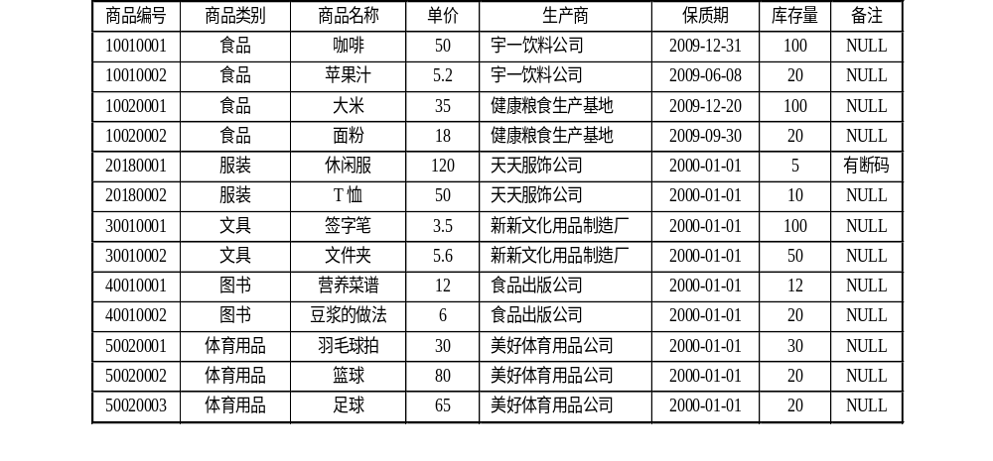
示例(续)
若商品订购数据库模式中各关系模式在某一时刻对应的关系如表所示，那么它们就是商品订购数据库的值。
SPB

Slide 32
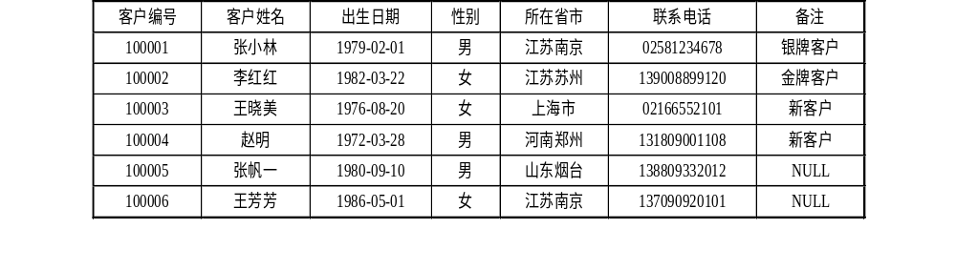
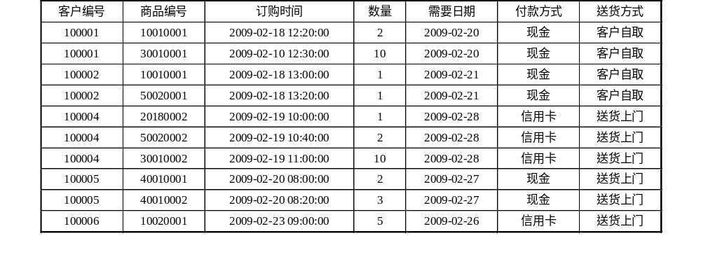
示例(续)
KHB
SPDGB

Slide 33
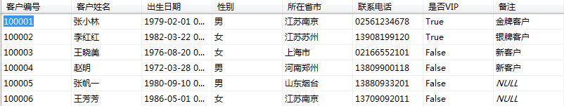
空值(NULL)
在关系元组中允许出现空值。
空值表示信息的空缺。
  即：未知的值或不存在值。
例如，SPB关系中，某个商品没有备注信息，则该商品元组的“备注”分量值即为空值。空值一般用关键词NULL表示。

Slide 34
2.1.6 码（key）
候选码（Candidate key）
  设关系R(A₁，A₂，…，A_{n})，属性集K为{A₁，A₂，…，A_{n}}的子集，K=(A_{i}，A_{j}，…，A_{k})，1≤i，j，…，k≤n。
  当且仅当满足下列两个条件时，K被称为候选码：
    （1）唯一性。对关系R的任两个元组，其在属性集K上的值是不同的。
    （2）最小性。属性集K=(A_{i}，A_{j}，…，A_{k})是最小集，即若删除K中的任一属性，K都不满足最小性。

Slide 35
示例(候选码)
例如，
SPDGB关系包含属性：客户编号、商品编号、订购时间、数量、需要日期、付款方式、送货方式等，
其中属性集（客户编号，商品编号，订购时间）为候选码

Slide 36
主码、主属性、非主属性
  主码（Primary key）
    若一个关系有多个候选码，则选定其中一个为主码。
  主属性（Prime attribute）
    候选码的属性称为主属性。
  非主属性（Non-key attribute）
    不包含在任何侯选码中的属性称为非主属性。

Slide 37
示例(主码)
例如，
KHB(客户编号，客户姓名，出生日期，性别，所在省市，联系电话，备注)
假设在KHB关系中各个客户的姓名都不重名，那么“客户编号”和“客户姓名”都可作为KHB关系的候选码，可指定“客户编号”或“客户姓名”作为主码。

Slide 38
全码（All-key）
关系模式的所有属性组是关系模式的候选码，称为全码。
例如，
设有“教师授课”关系，包含三个属性：教师号、课程号和学号。
一个教师可讲授多门课程，一门课程可有多个教师讲授，一个学生可以选修多门课程，一门课程可被多个学生选修。
（教师号，课程号，学号）三个属性的组合是“教师授课”关系的候选码，称为全码，教师号、课程号、学号都是主属性。
候选码的特殊情况

Slide 39
示例(外码)
SPDGB(客户编号，商品编号，订购时间，数量，需要日期，付款方式，送货方式)
“客户编号”属性与KHB关系的主码“客户编号”相对应，“商品编号”属性与SPB关系的主码“商品编号”相对应。
“客户编号”和“商品编号”属性是SPDGB关系的外码。KHB关系和SPB关系为被参照关系，SPDGB关系为参照关系。
KHB
SPB
被参照关系
被参照关系
客户编号
…
商品编号
…
参照关系
SPDGB
客户编号
商品编号
…

Slide 40
外码（Foreign Key）
如果关系R₁的属性或属性组K不是R₁的主码，而是另一关系R₂的主码，则称K为关系R₁的外码（Foreign Key）.
并称关系R₁为参照关系（Referencing Relation）
关系R₂为被参照关系（Referenced Relation）

Slide 41
思考与练习
学生（学号，姓名，性别，专业号，年龄）
课程（课程号，课程名，学分）
课程选修（学号，课程号，成绩）
      各关系的候选码、主码？
      外码？

Slide 42

2.2 关系操作
2.2.1 基本关系操作
2.2.2 关系数据语言分类
2.2.3 关系代数

Slide 43
2.2.1 基本关系操作
（1）查询：用于对关系数据进行各种检索。
    是数据库最基本的功能;
    查询可以在一个关系内或多个关系间进行;
    关系查询的基本单位是元组分量，查询即定位符合条件的元组。
（2）更新：包括插入、删除和修改三种。
    数据删除：将指定关系内的指定元组删除。
    数据插入：在指定关系中插入一个或多个元组。
    数据修改：在一个关系中修改指定的元组属性值。

Slide 44
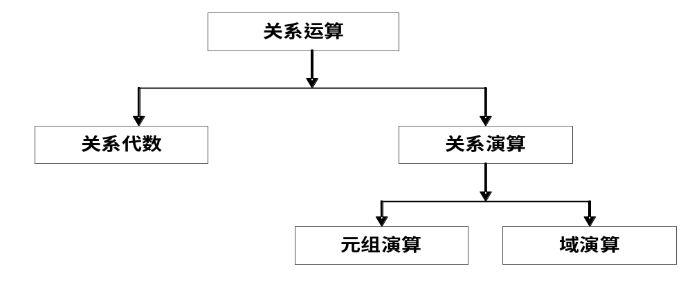
2.2.2 关系数据语言分类
理论上关系语言，分为两大类：
  用对关系的运算来表达查询，称为代数式语言，基于关系代数。
  用查询得到的元组所应满足的谓词来表达查询，称为演算式语言，基于关系演算；按基础变元是元组还是域又可分为元组演算和域演算。

Slide 45
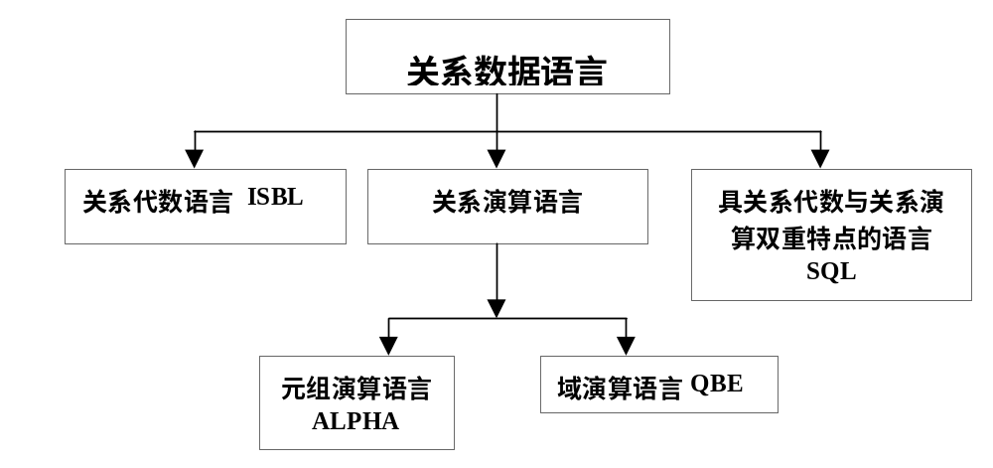
关系数据语言

Slide 46
2.2.3 关系代数
概述
传统的集合运算
专门的关系运算

Slide 47
概述
关系代数
是一种抽象的查询语言。用对关系的运算来表达查询。
关系代数表达式的三个要素
  运算对象：关系
  运算结果：关系
  运算符： 集合、专门关系代数、比较、逻辑
表示条件
表示对关系的操作

Slide 48
关系代数运算符表
运算符 | 含义 | 运算符 | 含义
集合 运算 符 | ∪ - ∩ × | 并 差 交 广义笛卡尔积 | 比较运算符 | ＞ ≥ ＜ ≤ ＝ ≠ | 大于 大于等于 小于 小于等于 等于 不等于
传统集合运算
专门的关系 运算符 | σ π ÷ | 选择 投影 连接 除 | 逻辑运算符 | ¬ ∧ ∨ | 非 与 或
专门关系运算

Slide 49
(1) 并（Union）
对R和S的要求：
  具有相同的目数n
  相应的属性取自同一个域
R∪S
  仍为n目关系，由属于R或属于S的元组组成
  R∪S = { t | t ∈ R∨t ∈S }
R
S
R∪S

Slide 50
并运算示例
A | B | C
a1 | b1 | c1
a1 | b2 | c2
a2 | b2 | c1
R
A | B | C
a1 | b1 | c1
a1 | b2 | c2
a1 | b3 | c2
a2 | b2 | c1
R∪S
A | B | C
a1 | b2 | c2
a1 | b3 | c2
a2 | b2 | c1
S

Slide 51
(2) 差（ Difference ）
对R和S的要求：
  具有相同的目数n
  相应的属性取自同一个域
R - S
  仍为n目关系，由属于R但不属于S的元组组成
  R - S = { t | t∈R∧t∉S }
R
S
R - S

Slide 52
差运算示例
A | B | C
a1 | b1 | c1
a1 | b2 | c2
a2 | b2 | c1
R
R-S
A | B | C
a1 | b1 | c1
A | B | C
a1 | b2 | c2
a1 | b3 | c2
a2 | b2 | c1
S

Slide 53
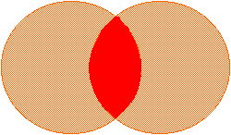
(3) 交（ Intersection ）
对R和S的要求：
  具有相同的目数n
  相应的属性取自同一个域
R ∩ S
  仍为n目关系，由既属于R又属于S的元组组成
  R ∩ S = { t | t ∈ R∧t ∈ S }
  R∩S = R –(R-S)
R
S
R∩S

Slide 54
交运算示例
A | B | C
a1 | b1 | c1
a1 | b2 | c2
a2 | b2 | c1
R
A | B | C
a1 | b2 | c2
a2 | b2 | c1
R ∩ S
A | B | C
a1 | b2 | c2
a1 | b3 | c2
a2 | b2 | c1
S

Slide 55
(4) 广义笛卡尔积( Extended Cartesian Product )
R
  n目关系，k₁个元组
S
  m目关系，k₂个元组
R×S
  列：（n+m）列的元组的集合
    元组的前n列是关系R的一个元组
    后m列是关系S的一个元组
  行：k₁×k₂个元组
    R×S = {t_{r} t_{s} |t_{r} ∈R ∧ t_{s}∈S }

Slide 56
广义笛卡尔积 示例
A | B | C
a1 | b1 | c1
a1 | b2 | c2
a2 | b2 | c1
A | B | C
a1 | b1 | c1
a1 | b1 | c1
a1 | b1 | c1
a1 | b2 | c2
a1 | b2 | c2
a1 | b2 | c2
a2 | b2 | c1
a2 | b2 | c1
a2 | b2 | c1
A | B | C
a1 | b2 | c2
a1 | b3 | c2
a2 | b2 | c1
a1 | b2 | c2
a1 | b3 | c2
a2 | b2 | c1
a1 | b2 | c2
a1 | b3 | c2
a2 | b2 | c1
R
R × S
S
A | B | C
a1 | b2 | c2
a1 | b3 | c2
a2 | b2 | c1

Slide 57
专门关系运算,表示记号
（1） R，t∈R，t[A_{i}]
设关系模式为R(A₁，A₂，…，A_{n})，它的一个关系设为R。t∈R表示t是R的一个元组；t[A_{i}]则表示元组t中相应于属性A_{i}的一个分量。
（2） A，t[A]， A
若A={A_{i1}，A_{i2}，…，A_{ik}}，其中A_{i1}，A_{i2}，…，A_{ik}是A₁，A₂，…，A_{n}中的一部分，则A称为属性列或域列。t[A]=(t[A_{i1}]，t[A_{i2}]，…，t[A_{ik}])表示元组t在属性列A上诸分量的集合。
（3） tr ts
R为n目关系，S为m目关系。t_{r} ∈R，t_{s}∈S， t_{r} t_{s}称为元组的连接。它的前n个分量为R中的一个n元组，后m个分量为S中的一个m元组。

Slide 58
(1) 选择（Selection）
选择又称为限制（Restriction）
选择运算符的含义
  在关系R中选择满足给定条件的诸元组
  σ_{F}(R) = { t | t∈R∧F(t)= '真'}
  F：选择条件，是一个逻辑表达式，基本形式为：
  [¬( ] X₁θY₁ [ )][φ [¬( ] X₂θY₂ [ )]]…
    θ：比较运算符（＞，≥，＜，≤，＝或<>）
    X₁，Y₁等：属性名、常量、简单函数；属性名也可以用它的序号来代替；
    φ：逻辑运算符（∧或∨或¬ ）
    [ ]：表示任选项
    …：表示上述格式可以重复下去

Slide 59
选择运算是从行的角度进行的运算
σ

Slide 60
选择运算示例
σ_{A<5}(R)
R
A | B | C
3 | 6 | 7
2 | 5 | 7
4 | 4 | 3
A | B | C
3 | 6 | 7
2 | 5 | 7
7 | 2 | 3
4 | 4 | 3
σ_{A<5 ∧} _{C=7}(R)
A | B | C
3 | 6 | 7
2 | 5 | 7

Slide 61
选择运算示例
例: 商品订购数据库，包括商品关系SPB、客户关系KHB和商品订购关系SPDGB。
SPB

Slide 62
KHB
SPDGB

Slide 63
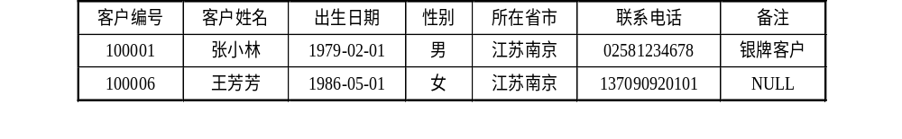
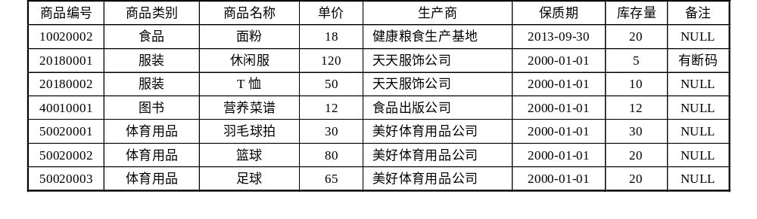
选择运算示例
【例】 查询江苏南京的所有客户。
σ_{所在省市= '江苏南京'}(KHB)
或者
σ_{5='江苏南京'}(KHB)（其中5为“所在省市”属性的列号）
【例】 查询库存量小于50并且单价高于10的商品。
σ_{(库存量<50)^(单价>10)}(SPB)

Slide 64
(2) 投影（Projection）
投影运算符的含义
  从R中选择出若干属性列组成新的关系
  π_{A}(R) = { t[A] | t ∈R }；其中A为R中的属性列
投影操作主要是从列的角度进行运算
  但投影之后不仅取消了原关系中的某些列，而且还可能取消某些元组（避免重复行）
π

Slide 65
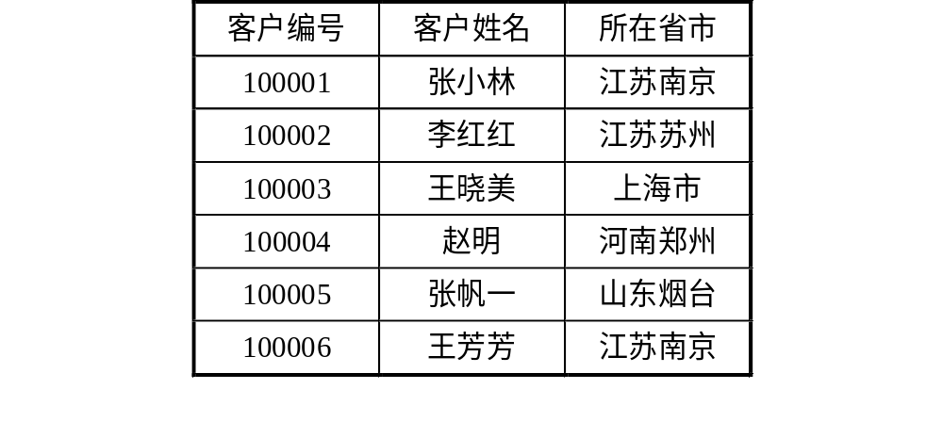
投影运算示例
【例】 查询客户的编号、姓名及所在省市。
Π_{客户编号，客户姓名，所在省市}（KHB）

Slide 66
(3) 连接（ join ）
连接也称为θ连接
连接运算的含义
  从两个关系的笛卡尔积中选取属性间满足一定条件的元组
  R S = { | t_{r} ∈ R∧t_{s} ∈S∧t_{r}[A]θt_{s}[B] }
    A和B：分别为R和S上度数相等且可比的属性组
    θ：比较运算符
  连接运算从R和S的广义笛卡尔积R×S中选取（R关系）在A属性组上的值与（S关系）在B属性组上值满足比较关系的元组。
AθB
t_{r} t_{s}

Slide 67
连接（ join ）
两类常用连接运算
  等值连接（equijoin）
    什么是等值连接
      θ为“＝”的连接运算称为等值连接
    等值连接的含义
      从关系R与S的广义笛卡尔积中选取A、B属性值相等的元组，即：
    R S = { | t_{r} ∈R∧t_{s} ∈S∧t_{r}[A] = t_{s}[B] }
A=B
t_{r} t_{s}

Slide 68
连接（ join ）
  自然连接（Natural join）
    什么是自然连接
      自然连接是一种特殊的等值连接
        两个关系中进行比较的分量必须是相同的属性组
        在结果中把重复的属性列去掉
    自然连接的含义
    R和S具有相同的属性组B
  R S = { | t_{r} ∈R∧t_{s} ∈S∧t_{r}[B] = t_{s}[B] }
t_{r} t_{s}

Slide 69
连接（ join ）
一般的连接操作是从行的角度进行运算。
自然连接还需要取消重复列，所以是同时从行和列的角度进行运算。
R
AθB
S

Slide 70
[例]
A
R.B
C
S.B
E
A
B
C
a₁
b₁
5
a₁
b₁
5
b₂
7
R
a₁
b₂
6
a₁
b₁
5
b₃
10
a₂
b₃
8
a₁
b₂
6
b₂
7
a₂
b₄
12
a₁
b₂
6
b₃
10
a₂
b₃
8
b₃
10
R S
S
B
E
C＜E
A
R.B
C
S.B
E
b₁
3
等值连接
a₁
b₁
5
b₁
3
b₂
7
R S
R.B=S.B
a₁
b₂
6
b₂
7
b₃
10
a₂
b₃
8
b₃
10
b₃
2
a₂
b₃
8
b₃
2
b₅
2

Slide 71
自然连接
自然连接 R S
A
B
C
E
a₁
b₁
5
3
a₁
b₂
6
7
a₂
b₃
8
10
a₂
b₃
8
2

Slide 72
自然连接示例
学生
学生选课
学号 | 姓名
1001 | 李红
1002 | 张平
学号 | 课号
1001 | 101
1001 | 203
自然连接 学生 学生选课
问题?
学号 | 姓名 | 课号
1001 | 李红 | 101
1001 | 李红 | 203

Slide 73
外连接
外连接（OUTER JOIN）
  如果把舍弃的元组也保存在结果关系中，而在其他属性上填空值(Null)，这种连接称为外连接。
左外连接(LEFT OUTER JOIN或LEFT JOIN)
  如果只把左边关系R中要舍弃的元组保留称为左外连接。
右外连接(RIGHT OUTER JOIN或RIGHT JOIN)
  如果只把右边关系S中要舍弃的元组保留称为右外连接。

Slide 74
外连接示例
A
B
C
B
D
a1
b1
2
b1
5
R
a1
b2
4
b2
6
S
a2
b3
6
b4
7
a2
b4
8
b5
8
外连接
左外连接
右外连接
A | B | C | D
a1 | b1 | 2 | 5
a1 | b2 | 4 | 6
a2 | b3 | 6 | null
a2 | b4 | 8 | 7
null | b5 | null | 8
A | B | C | D
a1 | b1 | 2 | 5
a1 | b2 | 4 | 6
a2 | b3 | 6 | null
a2 | b4 | 8 | 7
A | B | C | D
a1 | b1 | 2 | 5
a1 | b2 | 4 | 6
a2 | b4 | 8 | 7
null | b5 | null | 8

Slide 75
Study
[例]
Student
学号 | 课程名
10001 | 计算机图形学
10001 | 嵌入式系统
10002 | 计算机图形学
10002 | 信息安全
10003 | 汇编语言
学号 | 姓名
10001 | 张平
10002 | 李华
10003 | 赵云
10004 | 王丹
Student (OUTER JOIN)Study
Student (Left JOIN)Study
学号 | 姓名 | 课程名
10001 | 张平 | 计算机图形学
10001 | 张平 | 嵌入式系统
10002 | 李华 | 计算机图形学
10002 | 李华 | 信息安全
10003 | 赵云 | 汇编语言
10004 | 王丹 | Null
学号 | 姓名 | 课程名
10001 | 张平 | 计算机图形学
10001 | 张平 | 嵌入式系统
10002 | 李华 | 计算机图形学
10002 | 李华 | 信息安全
10003 | 赵云 | 汇编语言
10004 | 王丹 | Null

Slide 76
[例]
Study
Course
学号 | 课程号
10001 | 001
10001 | 002
10002 | 002
10002 | 004
10003 | 002
课程号 | 课程名
001 | 计算机图形学
002 | 嵌入式系统
003 | 信息安全
004 | 汇编语言
005 | 人工智能
Study (Right JOIN)Course
学号 | 课程号 | 课程名
10001 | 001 | 计算机图形学
10001 | 002 | 嵌入式系统
10002 | 002 | 计算机图形学
10002 | 004 | 信息安全
10003 | 002 | 汇编语言
Null | 003 | 汇编语言
Null | 005 | 人工智能

Slide 77
(4) 除运算÷（Division，商）
用途：除法运算同时从行和列的角度进行运算，在表达某些查询时有用，适合于包含“全部”之类的短语的查询.
例如，“查询已选修了所有课程的学生姓名”。

Slide 78
象集(Image Set)的定义
给定一个关系R（X，Z），X和Z为属性组。当t[X]=x时，x在R中的象集（Image Set）为：
Z_{x}={t[Z] | t ∈R，t[X]=x}
Z_{x}表示R中属性组X上值为x的诸元组在Z上分量的集合。

Slide 79
象集示例
R
属性A可以取四个值:
a₁，a₂，a₃，a₄
  则：
  a₁的象集为：
  {(b₁，c₂)， (b₂，c₃)，(b₂，c₁)}
  a₂的象集为 ：
  {(b₃，c₇)， (b₂，c₃)}
  a₃的象集为： {(b₄，c₆)}
  a₄的象集为： {(b₆，c₆)}
A
B
C
a₁
b₁
c₂
a₂
b₃
c₇
a₃
b₄
c₆
a₁
b₂
c₃
a₄
b₆
c₆
a₂
b₂
c₃
a₁
b₂
c₁

Slide 80
除法（ Division ）
给定关系R (X，Y) 和S (Y，Z)，其中X，Y，Z为属性组。R中的Y与S中的Y可以有不同的属性名，但必须出自相同的域集。
R与S的除运算得到一个新的关系P(X)，P是R中满足下列条件的元组在X属性列上的投影：元组在X上分量值x的象集Y_{x}包含S在Y上投影的集合。
  R÷S = {t_{r} [X] | t_{r} ∈ R∧π_{Y} (S) ⊆ Y_{x} }
  其中，Y_{x}：x在R中的象集，x = t_{r}[X]

Slide 81
除法
除法是同时从行和列角度进行运算
R
÷
S

Slide 82
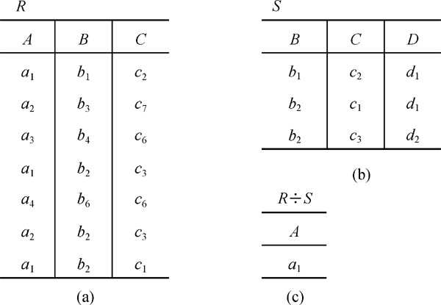
除法运算示例
例：设关系R、S分别为下图的(a)和(b)，R÷S的结果为图(c)

Slide 83
分析
在关系R中，A可以取四个值{a₁，a₂，a₃，a₄}
  a₁的象集为 {(b₁，c₂)，(b₂，c₃)，(b₂，c₁)}
  a₂的象集为 {(b₃，c₇)，(b₂，c₃)}
  a₃的象集为 {(b₄，c₆)}
  a₄的象集为 {(b₆，c₆)}
S在(B，C)上的投影为
{(b₁，c₂)，(b₂，c₁)，(b₂，c₃) }
只有a₁的象集包含了S在(B，C)属性组上的投影
所以R÷S ={a₁}

Slide 84
除法运算示例
查询至少订购了20180002和30010002商品的客户编号。
分析：首先建立一个临时关系K，
然后求π_{客户编号,商品编号}(SPDGB)÷K
K
商品编号
20180002
30010002
SPDGB
计算过程：
10001象集{10010001,30010001}
10002象集{10010001,50020001}
10004象集{20180002,50020002,30010002}
10005象集{40010001,40010002}
10006象集{10020001}
K={20180002, 30010002}
故：π_{客户编号,商品编号}(SPDGB)÷K={10004}
客户编号 | 商品编号
10001 | 10010001
10001 | 30010001
10002 | 10010001
10002 | 50020001
10004 | 20180002
10004 | 50020002
10004 | 30010002
10005 | 40010001
10006 | 10020001

Slide 85
除法运算步骤：
    将被除关系属性分为象集属性和结果属性；
    对象集属性进行投影—>目标数据集；
    将被除关系分组：结果属性值相同的元组分为一组；
    找出结果集。

Slide 86
关系代数小结
关系代数运算
  关系代数运算
    并、差、交、笛卡尔积、投影、选择、连接、除
  基本运算
    并、差、笛卡尔积、投影、选择
  交、连接、除
    可以用5种基本运算来表达
    引进它们并不增加语言的能力，但可以简化表达

Slide 87
2.3 关系完整性
2.3.1 实体完整性
2.3.2 参照完整性
2.3.3 用户定义完整性

Slide 88
关系完整性
关系模型的完整性规则是对关系的某种约束条件。
关系模型中三类完整性约束：
  实体完整性
  参照完整性
  用户定义的完整性
实体完整性和参照完整性是关系模型必须满足的完整性约束条件，被称作是关系的两个不变性，应该由关系系统自动支持。

Slide 89
2.3.1 实体完整性
实体完整性规则（Entity Integrity）
主属性不能取空值。
故，一个关系中不允许存在以下两类元组：
  无主码值(主码字段为NULL)的元组
  主码值相同的元组

Slide 90
实体完整性示例
例如：学生（学号，姓名，性别，专业号，年龄）
课程（课程号，课程名，学分）
其中主码学号，课程号不可取空值。
学号 | 姓名 | 性别 | 专业号 | 年龄
2013001 | 张红 | 女 | 1301 | 18
2013010 | 李进 | 男 | 1306 | 20
NULL | 赵云 | … | … | …
… | … | … | … | …

Slide 91
2.3.2 参照完整性
参照完整性的含义：
  若属性（或属性组）F是基本关系R的外码，它与基本关系S的主码K_{s}相对应。
  则对于R中每个元组在F上的值必须等于S中某个元组的主码值。
S
R
Ks
F

Slide 92
参照完整性示例
例：学生实体、专业实体
学生（学号，姓名，性别，专业号，年龄）
专业（专业号，专业名）
学生关系引用了专业关系的主码“专业号”。
学生关系中的“专业号”值必须是确实存在的专业的专业号 ，即专业关系中有该专业的记录。
学号 | 姓名 | 性别 | 专业号 | 年龄
2013001 | 张红 | 女 | 1301 | 18
2013010 | 李进 | 男 | 1306 | 20
2013018 | 赵云 | 男 | 1399 | 22
… | … | … | … | …
专业号 | 专业名
1301 | 大气科学
1306 | 应用气象

Slide 93
2.3.3 用户定义完整性
用户定义的完整性是针对某一具体关系数据库的约束条件，反映某一具体应用所涉及的数据必须满足的语义要求。
关系模型应提供定义和检验这类完整性的机制，以便用统一的系统的方法处理它们，而不要由应用程序承担这一功能。

Slide 94
用户定义完整性示例
例如：商品关系SPB中单价不能取负数。
再例：
1）选修关系中成绩的取值范围为0~100之间
2）某个属性（如：课程名）必须取唯一值

Slide 95
本章小结
关系模型的优点
结构简单，具有高度的简明性
可直接处理多对多关系
面向集合的运算
数据独立性高
坚实的数学理论基础

Slide 96
本章小结
1.关系数据模型的数据结构
  数据结构的数学表达
  概念：表（关系）；属性（字段）；元组（记录）；候选码，主码；外码；域
2.关系代数
  五种基本运算；三种扩展运算（连接运算有两种）
  掌握运算的表达式；综合运用关系代数表达式表示查询
3.完整性约束
  实体完整性；参照性完整性；用户自定义的完整性

Slide 97
思考与练习
数据库中有三个关系
S(S#,SNAME,AGE,SEX)
C(C#,CNAME,TEACHER)
SC(S#,C#,GRADE)
用关系代数表示以下查询：
查询讲授'数据库'课程的教师；
查询学习课程号为'C2'的学生的学号与成绩；
查询学习课程号为'C2'的学生的学号与姓名；
查询选修课程名为'Maths'的学生学号与姓名；
查询选修课程号为'C2'或'C4'的学生学号。

Slide 98
关系模型简史
E.F.Codd的论文《大型共享资料库的关系数据模型》（1970年）
IBM的San Jose研究所开发的实验性关系数据库管理系统System R （1976年） SQL
加州大学伯克利分校开发的INGRES（交互式图形检索系统）项目（1976年） QUEL
IBM在Peterlee的科研中心所开发的Peterlee关系测试工具（1976年） ISBL
上世纪80-90年代，涌现了几百个关系数据库管理系统，其中有为大型机设计的，也有在PC环境下运行的.

